Slide 1
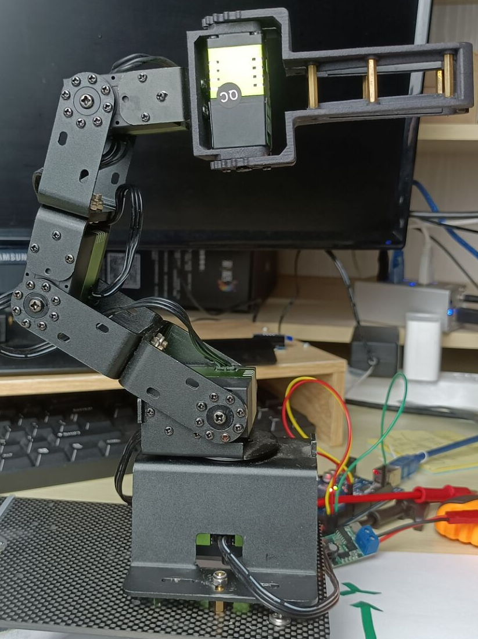
LINK4
LINK3
LINK2

Slide 2
Z0
机械臂基坐标系
Y0
X0

Slide 3
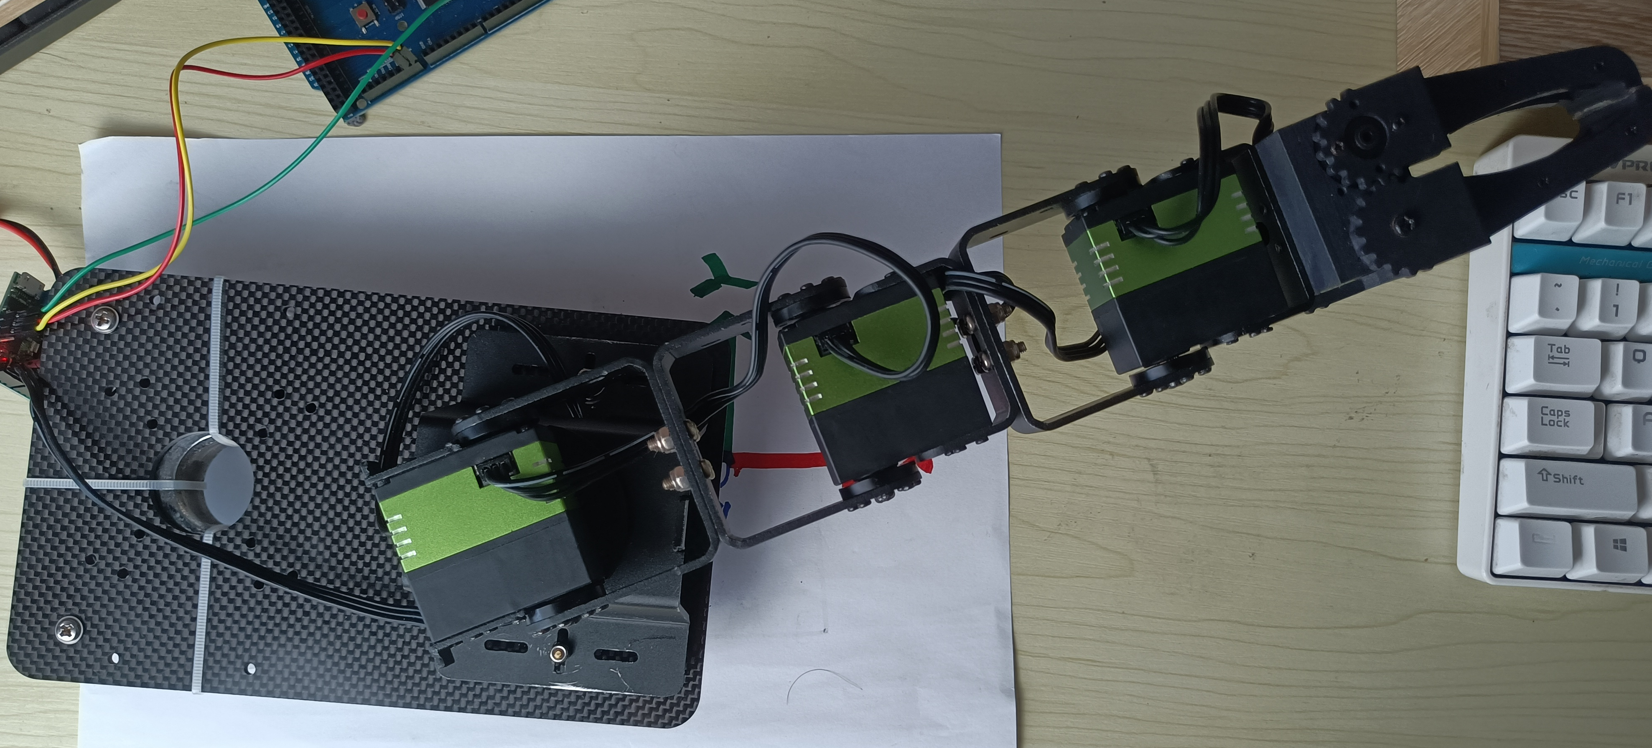
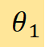
Y0
Y1
X1
$$θ_{1}$$
X0
关节1坐标系

Slide 4
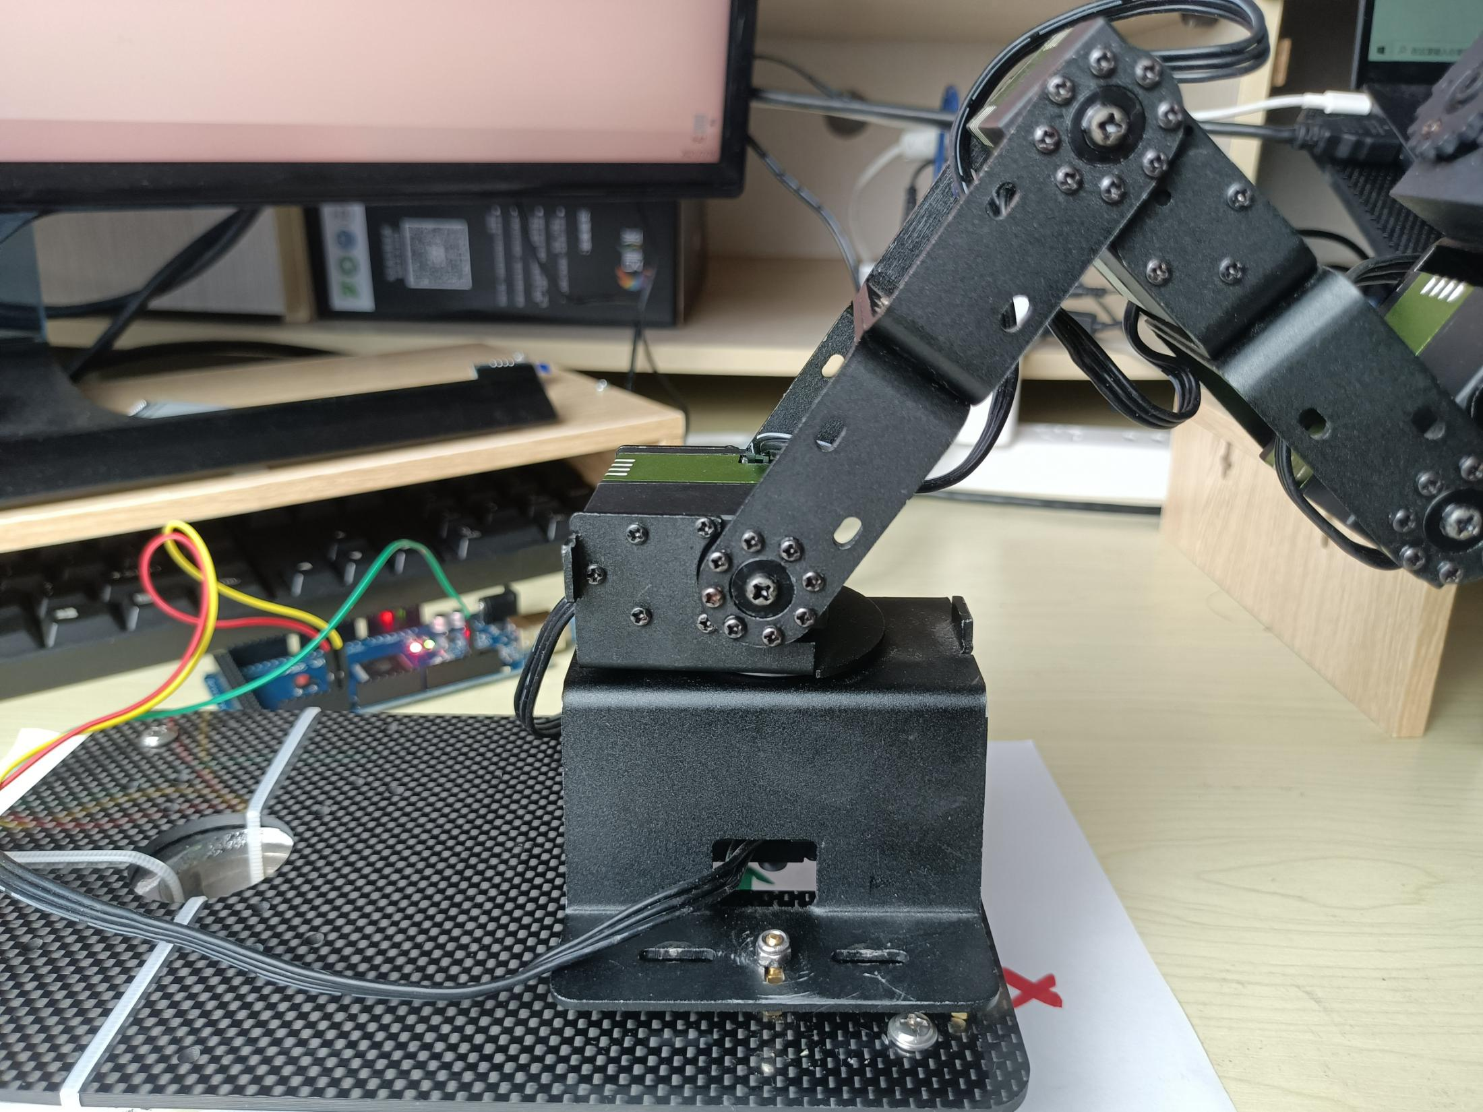
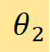
Z1
X2
$$θ_{2}$$
Z2
X1
关节2坐标系
Y2

Slide 5
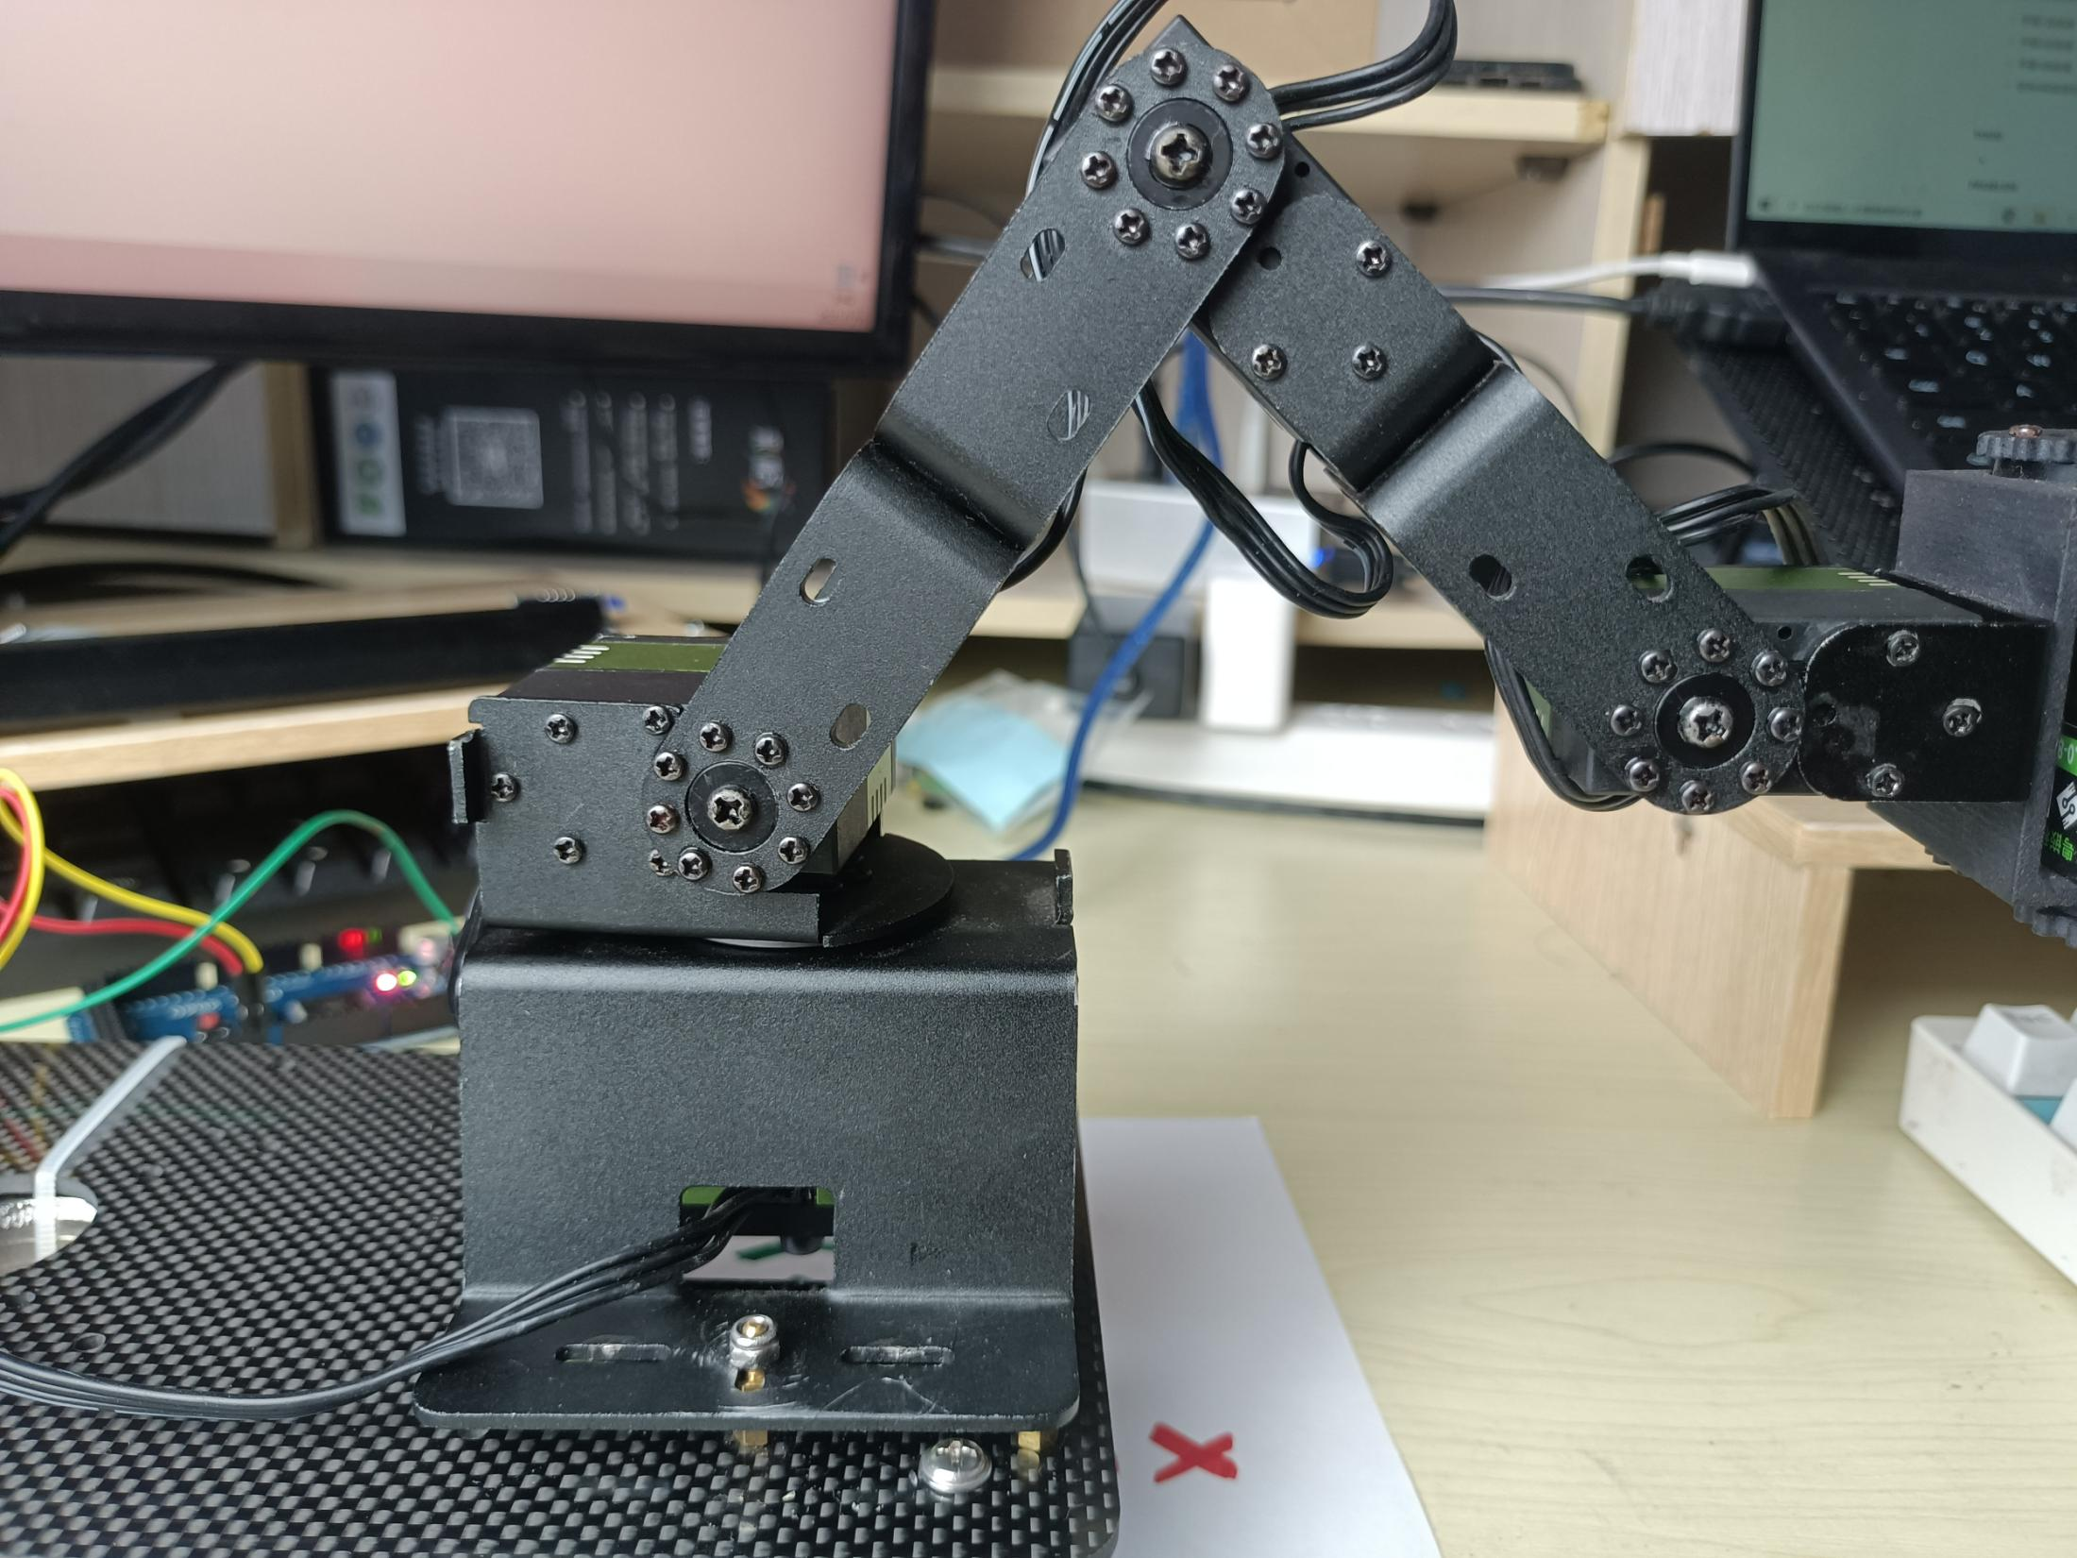
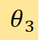
Z3
关节3坐标系
$$θ_{3}$$
Y3
Z1
X3
X2
$$θ_{2}$$
Z2
X1
Y2

Slide 6
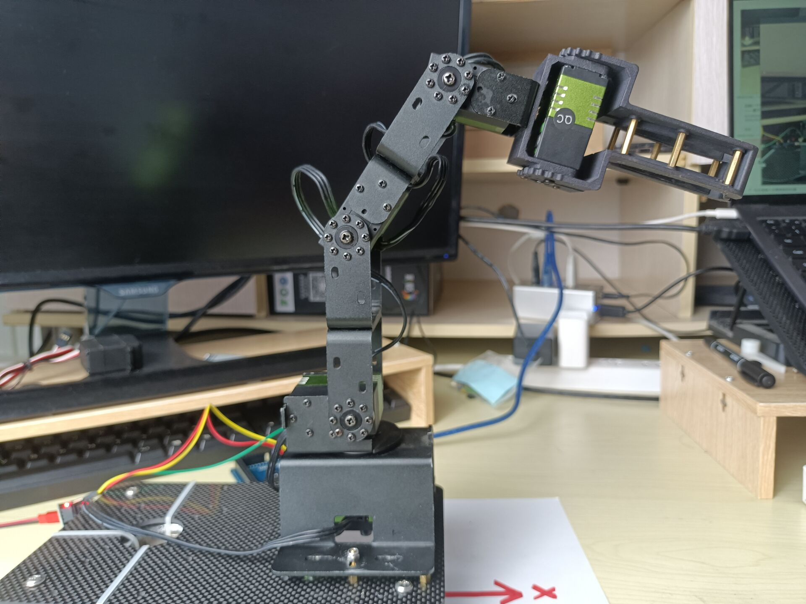
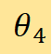
Z4
$$θ_{4}$$
关节4坐标系
X3
X4
Z3
Y4
Y3

Slide 7
Z4
X4
Z5
Y4
X5
Pitch 俯仰角
Y5
X2’
关节5坐标系
Z2’
Y2’
关节2坐标系

Slide 8
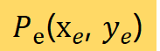
L2
Y0
$P_{e}$($x_{e}$, $y_{e}$)
Y1
X1
$$θ_{1}$$
X0
关节1坐标系

Slide 9
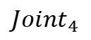
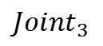
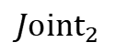
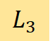
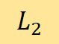
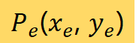
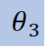
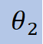
关节3坐标系
Z3
$$θ_{3}$$
Y3
$${Joint}_{3}$$
$$θ_{3}$$
$$L_{3}$$
X3
$P_{e}$($x_{e}$, $y_{e}$)
X2
$$L_{2}$$
$$θ_{2}$$
$P_{e}$($x_{e}$, $y_{e}$)
Z2
X2’
$${Joint}_{2}$$
$$θ_{2}$$
$${Joint}_{4}$$
Y2
Y2’
关节2坐标系

